Slide 1


MASS SHOOTINGS IN UNITED STATES (2018-2022) ANALYTICS
Project Report

Slide 2
AUTHORS OF THE REPORT
Alexander Ryu Fenando
Even Owen Thamrin
2440047173
2440004395
Kent Samuel Claudio
Yulius Obi
2440003770
2440018141
Vetri Marvel Budiman
2440030456
02
Mass Shootings in United States (2018-2022) Analytics

Slide 3
CONTENTS OF THE REPORT
01
INTRODUCTION
02
BODY
03
CLOSING
Latar Belakang
Tujuan
Manfaat
Metodologi
Pemrosesan Data
Visualisasi
Kesimpulan
Penutup
Mass Shootings in United States (2018-2022) Analytics

Slide 4

SECTION 01:
INTRODUCTION
Mass Shootings in United States (2018-2022) Analytics

Slide 5
LATAR BELAKANG
Penembakan massal adalah insiden di mana empat orang atau lebih (tidak termasuk si penembak) tertembak dan terbunuh. Jumlah penembakan massal yang melanda negara Amerika Serikat terlalu tinggi. Dari tahun 2021 saja sudah terdapat 692 jumlah kasus penembakan, yang menimbulkan 3519 korban yang terluka maupun korban jiwa.
05
Mass Shootings in United States (2018-2022) Analytics

Slide 6




TUJUAN
Menampilkan jumlah kasus dan jumlah korban pada insiden penembakan massal di setiap negara bagian di Amerika Serikat dalam rentang 2018 - 2022.
Mencari tahu dan menampilkan hari, bulan, tahun, musim dan public holiday yang paling sering terjadi insiden penembakan massal dalam rentang 2018 - 2022.
Menampilkan dan menganalisa apa yang bisa didapat dari deskripsi terjadinya penembakan massal.
Menampilkan informasi terkait keketatan regulasi mengenai penggunaan senjata api di Amerika Serikat berdasarkan banyaknya regulasi di setiap negara bagian pada tahun 2017.
06
Mass Shootings in United States (2018-2022) Analytics

Slide 7
Meningkatkan kesadaran akan bahayanya kepemilikan senjata api dan dampak buruknya.
MANFAAT
Mengetahui ketat dan longgarnya aturan mengenai kepemilikan dan penggunaan senjata api di setiap negara bagian.
07
Mass Shootings in United States (2018-2022) Analytics

Slide 8

SECTION 02:
BODY
Mass Shootings in United States (2018-2022) Analytics

Slide 9



METODOLOGI
DATASET 1
DATASET 2
TOOLS
01
02
03
Mass Shooting in United States (2018 - 2022).
Firearms Provisions in US States
Google Colab
09
Mass Shootings in United States (2018-2022) Analytics

Slide 10
PEMROSESAN DATA
01
IMPORT LIBRARY
02
LOAD DATASET
03
DATA CLEANING
numpy
pandas
matplotlib.pyplot
ploty.express
wordcloud
collections
Download ke local komputer
Import dan read dataset ke Google Colab
Reset Index dataframe
Mengecek value null
Menghapus data yang tidak konsisten
04
MENAMPILKAN DATA BASIC STATISTICS
05
MELAKUKAN ANALISIS DENGAN 4 POIN UTAMA
Menganalisis jumlah kasus penembakan dan jumlah korban penembakan di setiap negara bagian
Menganalisis kolom ‘Date’
Menganalisis aturan atau regulasi penggunaan senjata api di setiap negara bagian
Count
Mean
Std
Min
25%
50%
75%
max
Menganalisis kolom ‘Description’
10
Mass Shootings in United States (2018-2022) Analytics

Slide 11
VISUALISASI DATA
Mass Shootings in United States (2018-2022) Analytics

Slide 12
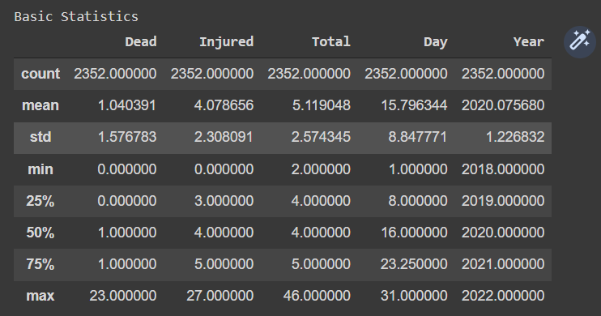
BASIC STATISTICS
Mean, Count, Std, Min, Quartile dan Max
12
Mass Shootings in United States (2018-2022) Analytics

Slide 13
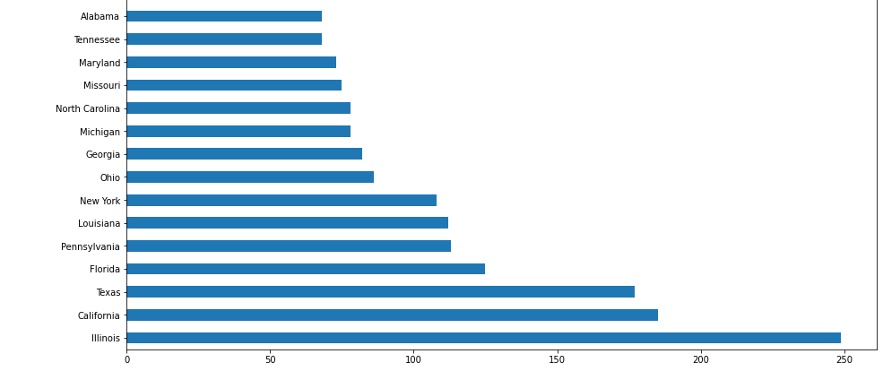
JUMLAH KASUS PENEMBAKAN
Visualisasi dari jumlah kasus penembakan di setiap negara bagian menggunakan bar chart
13
Mass Shootings in United States (2018-2022) Analytics

Slide 14
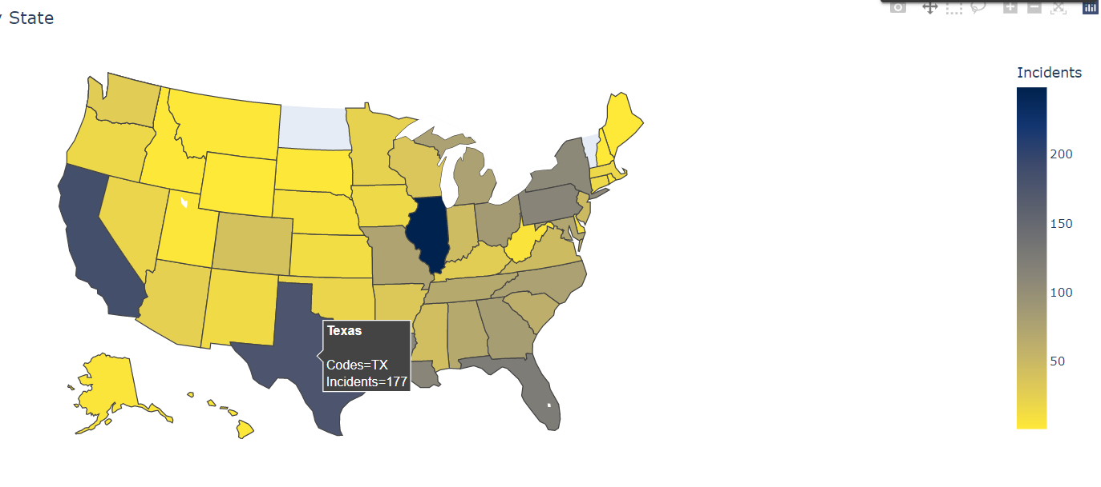
JUMLAH KASUS PENEMBAKAN
Visualisasi dari jumlah kasus penembakan di setiap negara bagian menggunakan Spatial Map
14
Mass Shootings in United States (2018-2022) Analytics

Slide 15
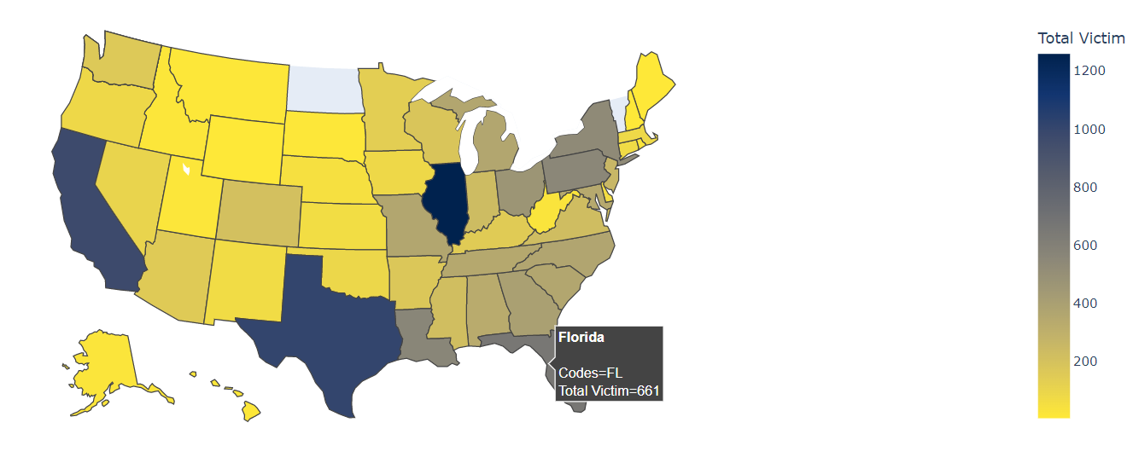
JUMLAH KORBAN PENEMBAKAN
Visualisasi dari jumlah kasus penembakan di setiap negara bagian menggunakan Spatial Map
15
Mass Shootings in United States (2018-2022) Analytics

Slide 16
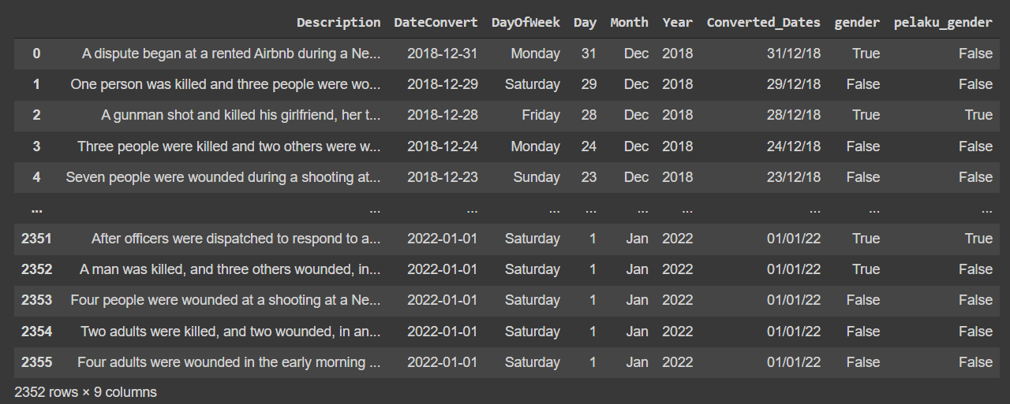
GENDER PELAKU
Visualisasi kolom baru yang menandakan bahwa pada kolom 'Description' dapat diketahui kata yang merujuk pada gender pelaku
16
Mass Shootings in United States (2018-2022) Analytics

Slide 17
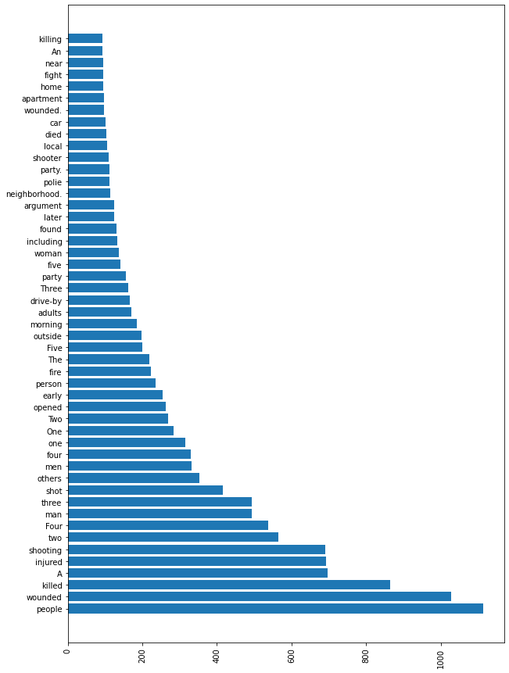
KOMBINASI KATA
visualisasi jumlah kombinasi kata yang ada
di kolom 'Description' menggunakan barchart
17
Mass Shootings in United States (2018-2022) Analytics

Slide 18
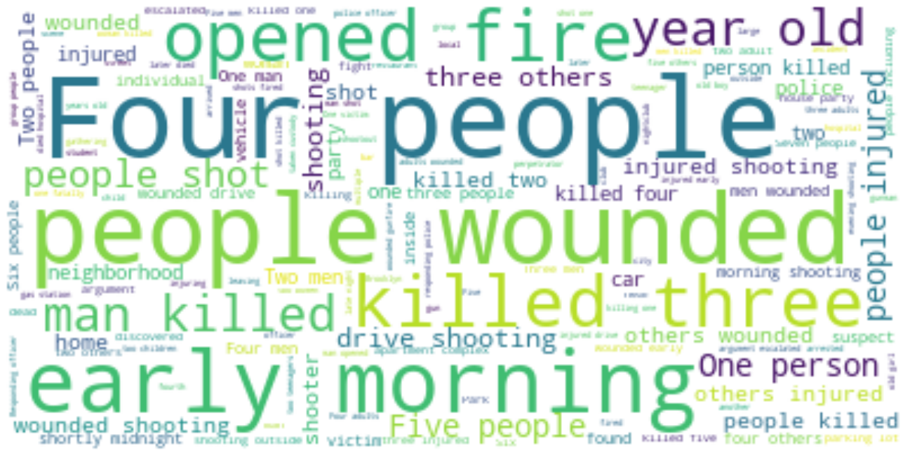
KOMBINASI KATA
visualisasi jumlah kombinasi kata yang ada di kolom 'Description' menggunakan Wordcloud
18
Mass Shootings in United States (2018-2022) Analytics

Slide 19
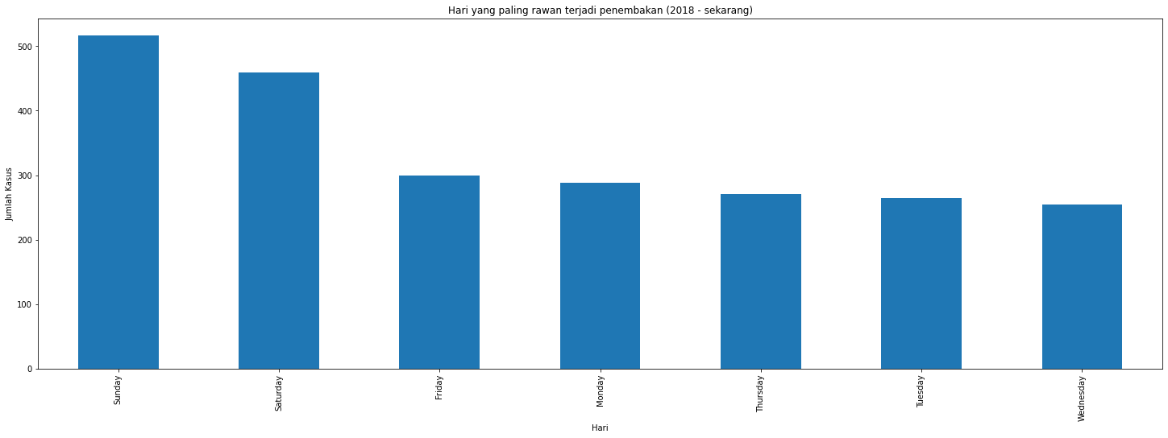
PENGELOMPOKAN JUMLAH KASUS
Berdasarkan Hari
19
Mass Shootings in United States (2018-2022) Analytics

Slide 20
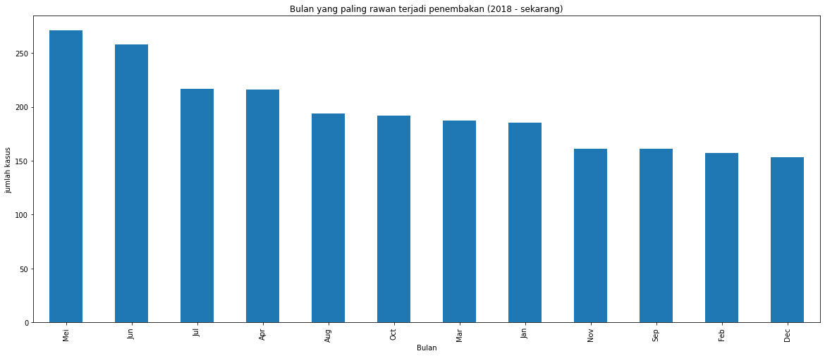
PENGELOMPOKAN JUMLAH KASUS
Berdasarkan Bulan
20
Mass Shootings in United States (2018-2022) Analytics

Slide 21
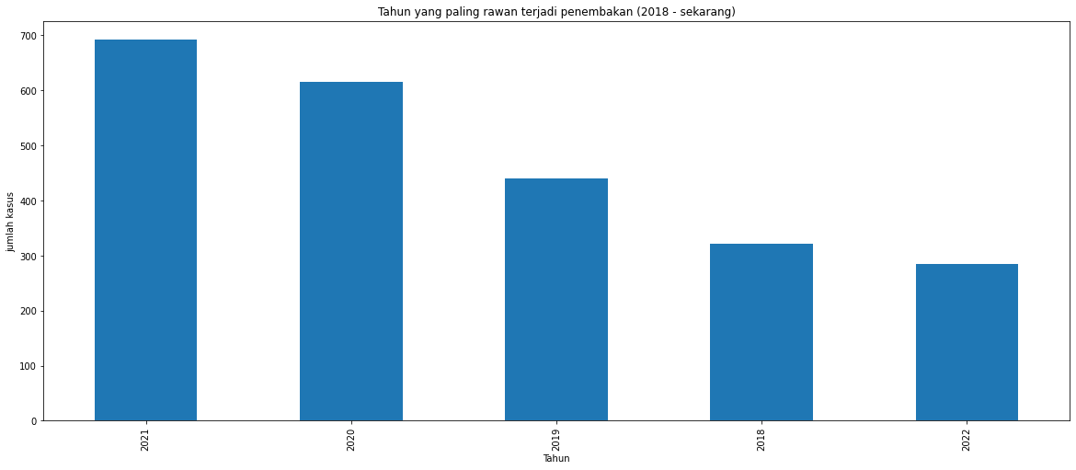
PENGELOMPOKAN JUMLAH KASUS
Berdasarkan Tahun
21
Mass Shootings in United States (2018-2022) Analytics

Slide 22
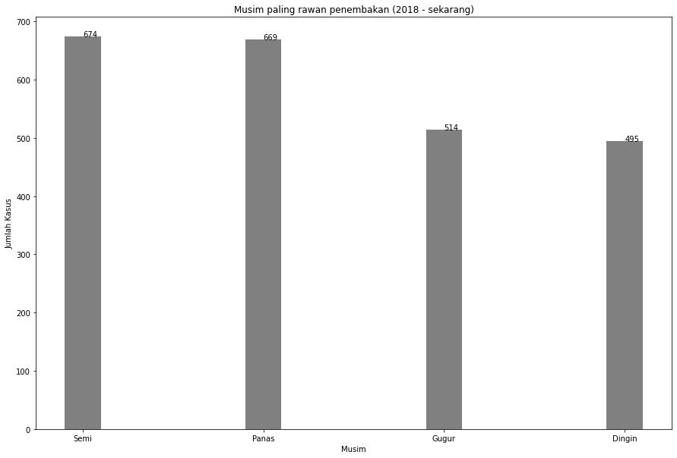
PENGELOMPOKAN JUMLAH KASUS
Berdasarkan Musim
22
Mass Shootings in United States (2018-2022) Analytics

Slide 23
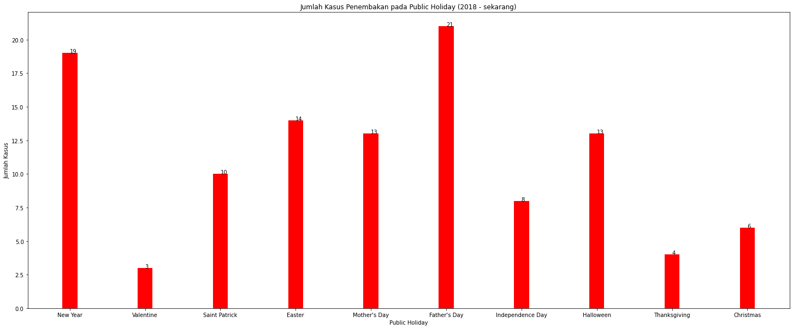
PENGELOMPOKAN JUMLAH KASUS
Berdasarkan Public Holiday
23
Mass Shootings in United States (2018-2022) Analytics

Slide 24
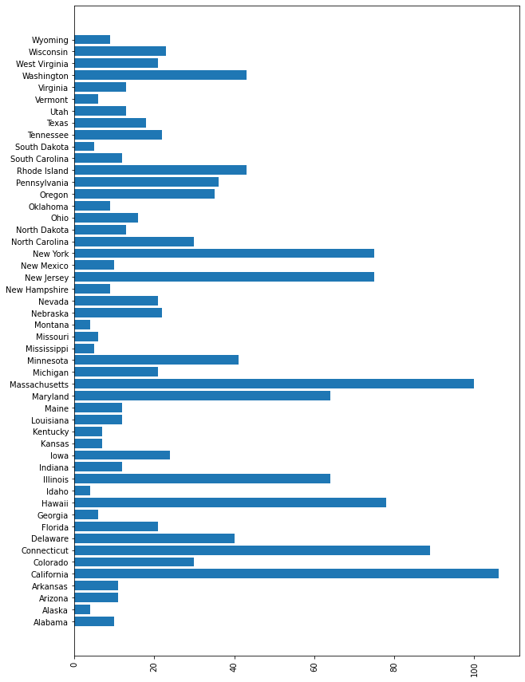
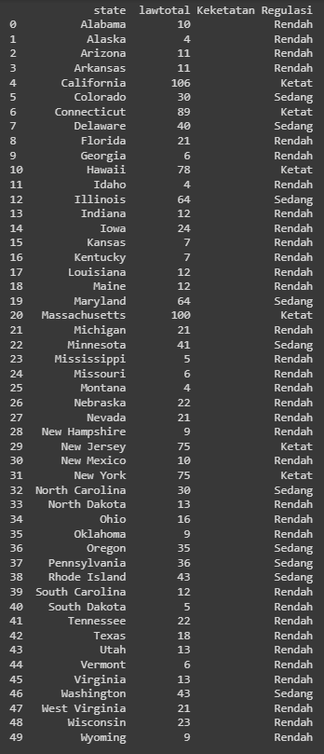
REGULASI PENGGUNAAN SENJATA API
Jumlah Regulasi dan pengelompokan kelas
24
Mass Shootings in United States (2018-2022) Analytics

Slide 25

SECTION 03:
PENUTUP
Mass Shootings in United States (2018-2022) Analytics

Slide 26
KESIMPULAN
Illinois memiliki jumlah kasus terbanyak sejumlah 249 kasus dengan korban sebanyak 1260 korban.
Hari yang paling banyak terjadinya insiden adalah hari Sabtu dan Minggu. Penyebabnya adalah penduduk lebih banyak melakukan aktivitas sosial dengan orang lain saat libur di akhir pekan. Terbukti karena jumlah kasus hari Jumat, memiliki selisih paling banyak dengan jumlah selisih 160 kasus lebih sedikit dibandingkan hari Sabtu.
Bulan yang paling banyak terjadinya insiden selama 5 tahun terakhir adalah pada bulan Mei dan Juni. Tahun yang paling banyak terjadinya insiden adalah pada tahun 2021. Hal ini karena dipengaruhi oleh kondisi masyarakat disituasi COVID-19.
26
Mass Shootings in United States (2018-2022) Analytics

Slide 27
KESIMPULAN
Musim Semi dan Musim Panas terjadi peningkatan kasus penembakan. Hal ini memberikan kami hipotesis bahwa hari libur memungkinkan dapat terjadinya penembakan karena pada libur musim panas, penduduk menjalani aktivitas dengan orang lain.
Jumlah regulasi penggunaan senjata api tidak terlalu mempengaruhi secara signifikan karena hasil yang didapat seperti California negara yang memiliki regulasi senjata api yang ketat, memiliki insiden dan jumlah korban penembakan yang sangat banyak.
27
Mass Shootings in United States (2018-2022) Analytics

